Slide 1
Работа Рыженко Е. В.,
учителя информатики и математики
МБОУ г. Астрахани « СОШ № 64»

Slide 2
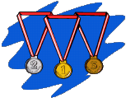


Олимпийский урок!
Олимпийские чемпионы – астраханцы.

Slide 3

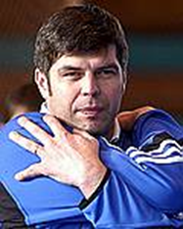
Василий КУДИНОВ.
Родился 17.02.69 в поселке Ильинка Астраханской области. Гандболом начал заниматься в 1985 г. в Астрахани. Первый тренер — Валерий Кочетков. Полусредний. Заслуженный мастер спорта СССР (1992) и России (2004). Двукратный олимпийский чемпион (1992, 2000), бронзовый призер Олимпиады (2004), двукратный чемпион мира (1993, 1997), чемпион Европы (1996), серебряный призер чемпионата мира (1999), серебряный призер чемпионата Европы (1994), чемпион мира среди юниоров (1989), чемпион СССР (1990), чемпион и обладатель Кубка Франции (1994), обладатель Кубка ЕГФ (1998). За спортивные заслуги награжден орденом Дружбы и орденом Почета. Выступал за клубы: “Динамо” (Астрахань, СССР, Россия, 1988-93), “Иври” (Франция, 1993-97), “Магдебург” (Германия, 1998), “Хамельн” (Германия, 1998-2001), “Хонда” (Япония, 2001-03), “Лукойл-Динамо” (Астрахань, Россия, 2004). Семья: жена и двое детей.

Slide 4
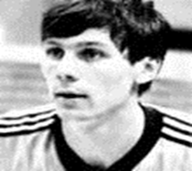
ТЮМЕНЦЕВ Андрей Алексеевич.
СССР, гандбол.
(р. 6.05.1963, Владивосток). Окончил Астраханский государственный политехнический институт (1986). Выступал за "Динамо" (Астрахань), испанские клубы "Гранольерс" и "Бильбао". Засл. мастер спорта (1988). В сборную команду СССР входил в 1983—1991, в 1988—1991 был ее капитаном. Чемпион ОИ 1988. Серебр. призер ЧМ 1990. Обладатель Суперкубка 1989. Победитель Игр Доброй воли 1990. ЧС 1990. В 1991 в Испании был назван лучшим иностранным игроком.

Slide 5
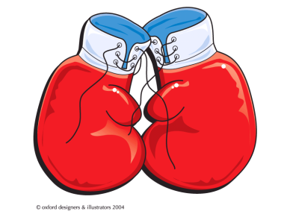
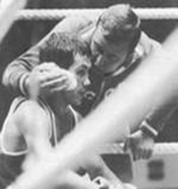
Борис Кузнецов
Борис Кузнецов был одним из двух советских олимпийских чемпионов на Играх 1972 года в Мюнхене. Его успех в полулёгкой весовой категории (до 57 кг) тогда повторил в рамках второго среднего веса знаменитый нокаутёр Вячеслав Лемешев. Борис Кузнецов стал юбилейным по счёту – 10-м – олимпийским чемпионом по боксу Советского Союза за всю историю. А также именно Кузнецову суждено было стать первым золотым олимпийским медалистом среди представителей Астрахани и Астраханской области во всех видах спорта.

Slide 6
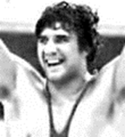
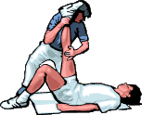
Монреаль-1976, XXI летние Олимпийские игры.
В двадцать лет Налбандян стал самым юным Олимпийским чемпионом в истории астраханского спорта, выиграв соревнования борцов в первом полусреднем весе (до 68 килограммов).

Slide 7
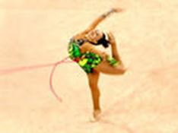
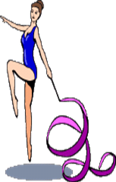
Елена Владимировна Шаламова
(родилась 4 июля 1982 года в Астрахани, Россия) — российская гимнастка. Заслуженный мастер спорта России, олимпийская чемпионка по художественной гимнастике в групповых упражнениях (2000).

Slide 8
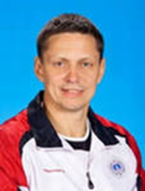
ВОРОНИН Лев Геннадиевич (03.06.71) - имеет высшее образование.
Заслуженный мастер спорта (гандбол).
Чемпион мира (1997) и Европы (1996).
Победитель Игр XXVII Олимпиады в Сиднее (2000)

Slide 9
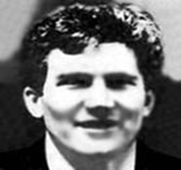
Олег Викторович Киселёв
(11 января 1967, Ярославль) — советский, российский гандболист. Заслуженный мастер спорта СССР(1992).
Окончил Астраханский государственный политехнический институт в 1990 году.
Выступал за «Динамо» (Астрахань, 1984—1992), испанские клубы «Гранольерс (исп.)русск.» (Гранольерс, 1992—1994), «Бидасоа (исп.)русск.» (Ирун, 1994—1996), «Кантабрия (исп.)русск.» (Сантандер, 1996—1997), «Портланд Сан-Антонио (исп.)русск.» (Памплона, 1997—2004). С 2004 года на тренерской работе в испанских клубах. В 1989—1997 годах входил в сборные СССР, СНГ, России.

Slide 10
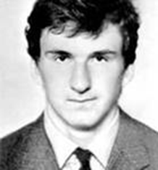
Вячеслав Владимирович Атавин
(4 февраля 1967, Красноярск) — советский, российский гандболист. Заслуженный мастер спорта СССР (1988).
Окончил Астраханский институт рыбной промышленности и хозяйства (1990).
Выступал за "Динамо" (Астрахань), "Граноллерс" (Испания), с 1997 "Магдебург" (Германия).
В сборную команду СССР входил в 1988—1991, России с сентября 1992.
Чемпион ОИ 1988 (6 игр, 23 мяча)

Slide 11
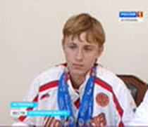

Золото, серебро и бронзу завоевал четырнадцатилетний астраханский пловец Валерий Ротанин на завершившихся в 2011 году в Афинах Всемирных Летних Специальных Олимпийских Играх для спортсменов с ограниченными возможностями здоровья.

Slide 12
Нам есть кем гордится!!!

Slide 13
ВИКТОРИНА
Тема:
«История олимпийских игр»

Slide 14
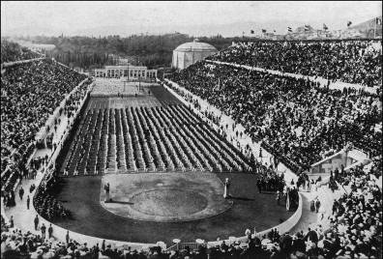
Когда состоялись первые Олимпийские игры?
В 776 г. до н.э.
В 772 г. до н.э.
В 770 г. до н.э.
Правильный
ответ

Slide 15
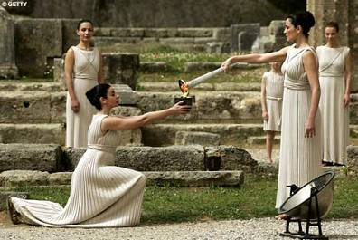
В чью честь проводились Олимпийские Игры?
В честь Аполлона
В честь Зевса
В честь Аида
Правильный
ответ

Slide 16
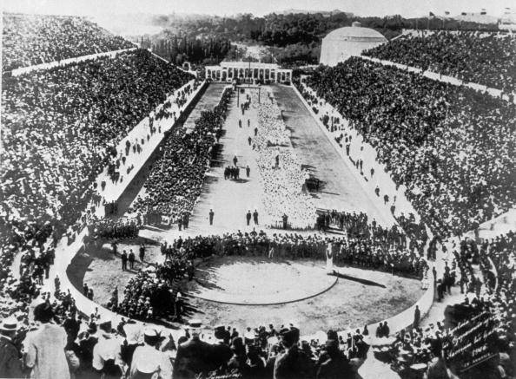
Чем награждали победителей Олимпийский игр в Древней Греции?
Медалью
Грамотой
Венком из листьев лавра
Правильный
ответ

Slide 17
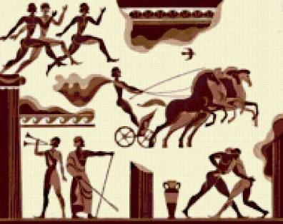
Как называли победителя Олимпийских игр в Древней Греции?
Чемпион
Олимпионик
Рекордсмен
Правильный
ответ

Slide 18
Во время Олимпийских игр объявлялось военное перемирие, но однажды в Древней Греции оно было нарушено. Когда это произошло?
В 40 г. до н.э.
В 44 г. до н.э.
В 36 году до н.э.
Правильный
ответ

Slide 19
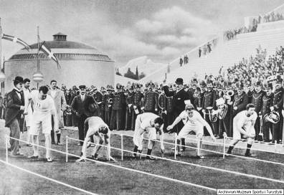
Когда и где были проведены первые Олимпийские игры современности?
1896 г., Афины, Греция
1900 г. Париж, Франция
1906, Афины, Греция
Правильный
ответ

Slide 20
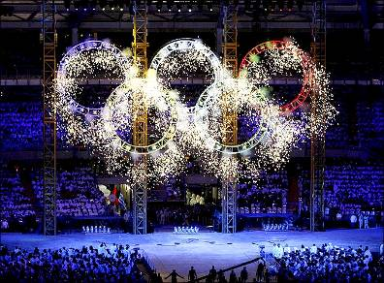
В каком году прошли I Зимние Олимпийские игры?
В 1920 г.
В 1930 г.
В 1924 г.
Правильный
ответ

Slide 21
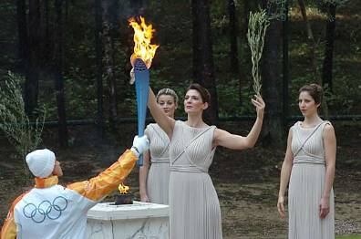
Назовите девиз Олимпийских игр.
«О спорт, ты – мир!»
«Быстрее, выше, сильнее».
«Главное не победа, а участие».
Правильный
ответ

Slide 22
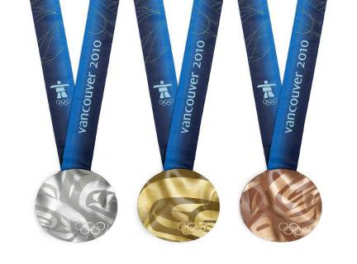
Медаль за высшее спортивное достижение
Золотая
Серебряная
Бронзовая
Правильный
ответ

Slide 23
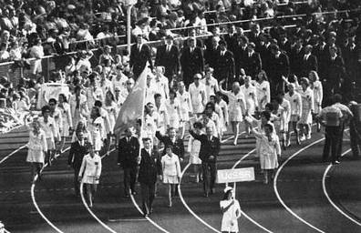
В каком году советские спортсмены впервые приняли участие в Олимпийских играх?
В 1948 г., X Олимпийские игры
В 1956 г., XII Олимпийские игры
В 1952 г, XI Олимпийские игры
Правильный
ответ

Slide 24
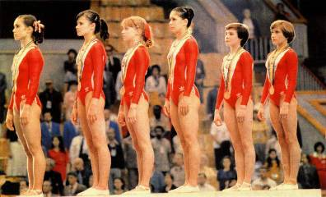
Когда впервые в Олимпийских играх приняли участие женщины?
В 1952 г, XI Олимпийские игры
В 1900 г, II Олимпийские игры
В 1948 г., X Олимпийские игры
Правильный
ответ

Slide 25
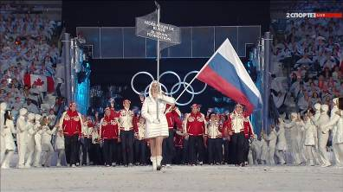
Когда в честь побед Россиян впервые на Олимпийских играх поднялось трёхцветное знамя?
1992 г., Барселона, Испания
1984 г., Лос-Анжелес, США
1972 г., Мюнхен, Германия
Правильный
ответ

Slide 26
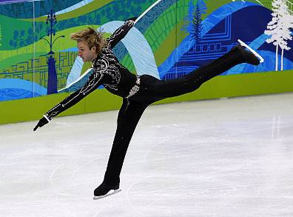
Кто был первым российским олимпийским чемпионом, фигуристом?
Андрей Миненков
Александр Горшков
Н.Панин-Коломенский
Правильный
ответ

Slide 27
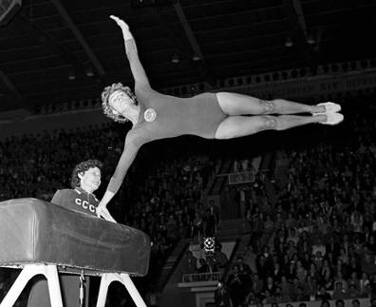
Кто из гимнастов имеет 18 олимпийских медалей, из них 9 – золотых?
Лариса Латынина
Николай Андрианов
Виталий Щербо
Правильный
ответ

Slide 28
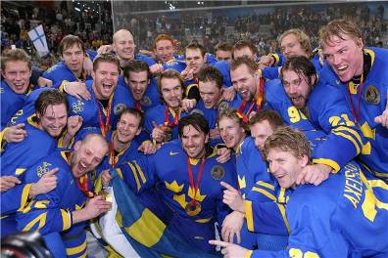
В каком году впервые в Олимпиаде победили советские хоккеисты?
В 1960 г.
В 1956 г.
В 1952 г.
Правильный
ответ

Slide 29
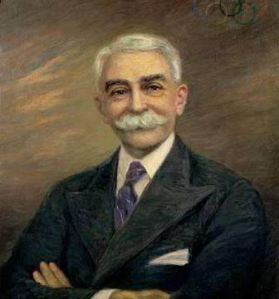
Главными словами знаменитой «Оды спорта» Пьера де Кубертена являются
«Быстрее, выше, сильнее»
«Главное не победа, а участие».
«О спорт, ты – мир!»
Правильный
ответ

Slide 30
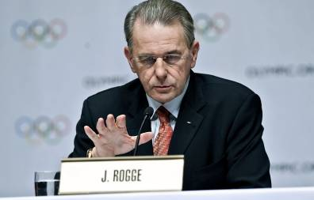
Как называется организация, возглавляющая олимпийское движение в России?
МОК
ФИФА
НБА
Правильный
ответ

Slide 31
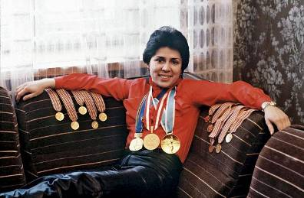
Трёхкратная советская олимпийская чемпионка в парном фигурном катании
Людмила Пахомова
Людмила Белоусова
Ирина Роднина
Правильный
ответ

Slide 32

В каком городе находится штаб-квартира МОК?
Лозанна, Швейцария
Афины, Греция
Париж, Франция
Правильный
ответ

Slide 33
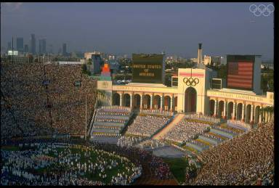
Какие Олимпийские игры состоялись без участия советских спортсменов по политическим мотивам?
XXII Летние Олимпийские игры в 1980 г.
XXIII Летние Олимпийские игры в 1984 г.
XXIV Летние Олимпийские игры в 1986 г.
Правильный
ответ

Slide 34
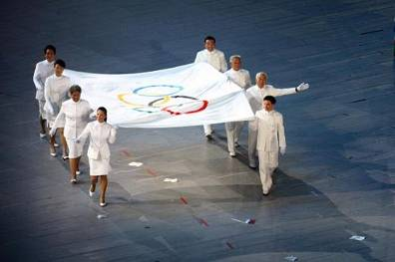
Над каким городом впервые был поднят олимпийский флаг?
Антверпен, Бельгия
Афины, Греция
Париж, Франция
Правильный
ответ

Slide 35
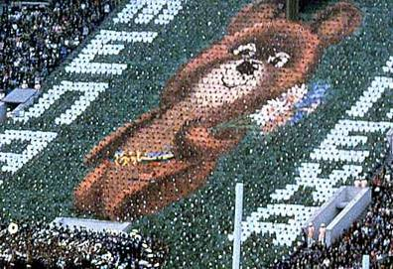
В каком году в Москве состоялись XXI Летние Олимпийские игры?
В 1984 г.
В 1976 г.
В 1980 г.
Правильный
ответ

Slide 36
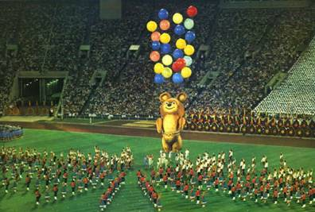
Назовите талисман Олимпийских игр в Москве
Медвежонок Миша
Орлёнок Сэм
Енот Рони
Правильный
ответ

Slide 37
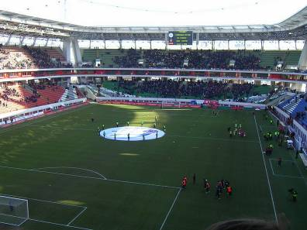
Клуб, воспитавший победителей Олимпиад – фехтовальщиков, хоккеистов, баскетболистов, волейболистов и т.д.
Динамо
Спартак
ЦСКА
Правильный
ответ

Slide 38
Спасибо за игру!

